Slide 1


Slide 2
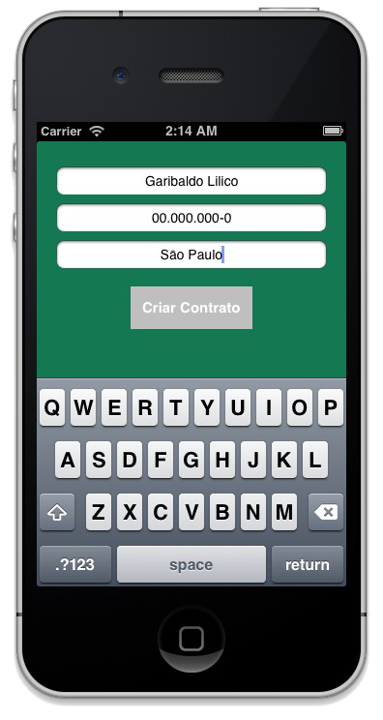
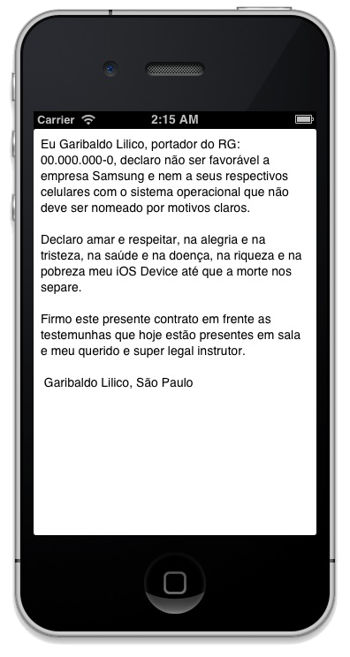
Desafio Contrato
Criar um app conforme a interface proposta que receberá os dados do usuário e criará um contrato em uma segunda tela. Os dados necessáriamente devem ser passados por um dicionário.
NSDictiorary objectForKey segue.identifier isEqualToString

